Slide 1













CHÀO MỪNG CÁC EM ĐẾN VỚI BÀI HỌC NGÀY HÔM NAY!

Slide 2

TÌM HIỂU NGHỆ THUẬT CA HÁT DÂN GIAN
Các em hãy thảo luận nhóm và sau đó kể tên các loại hình nghệ thuật ca hát dân gian mà các em biết
Ca trù
Hát then
Chèo
Dân ca quan họ Bắc Ninh
Cải lương
Hát xẩm
Nhã nhạc cung đình Huế
Tuồng
Hát xoan

Slide 3
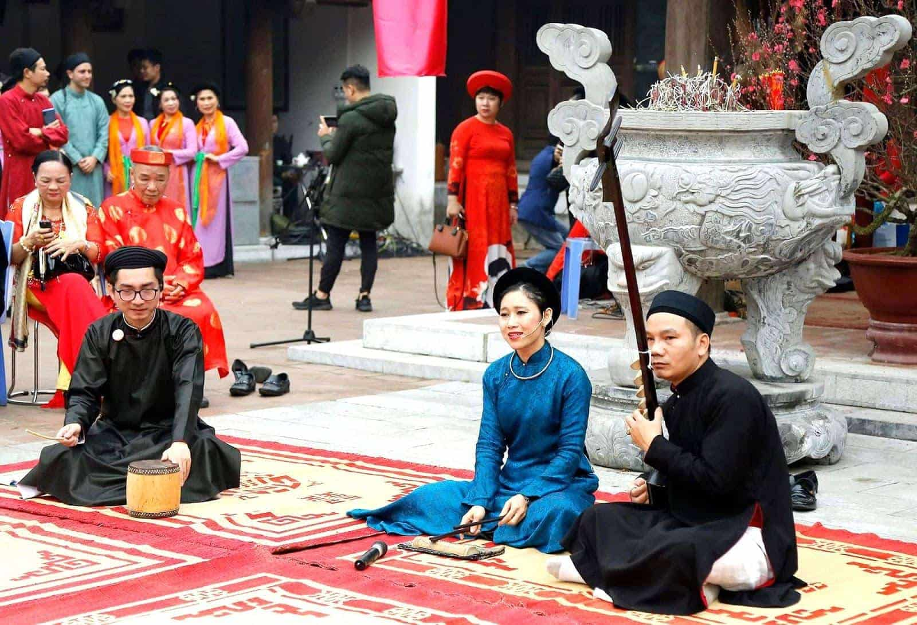
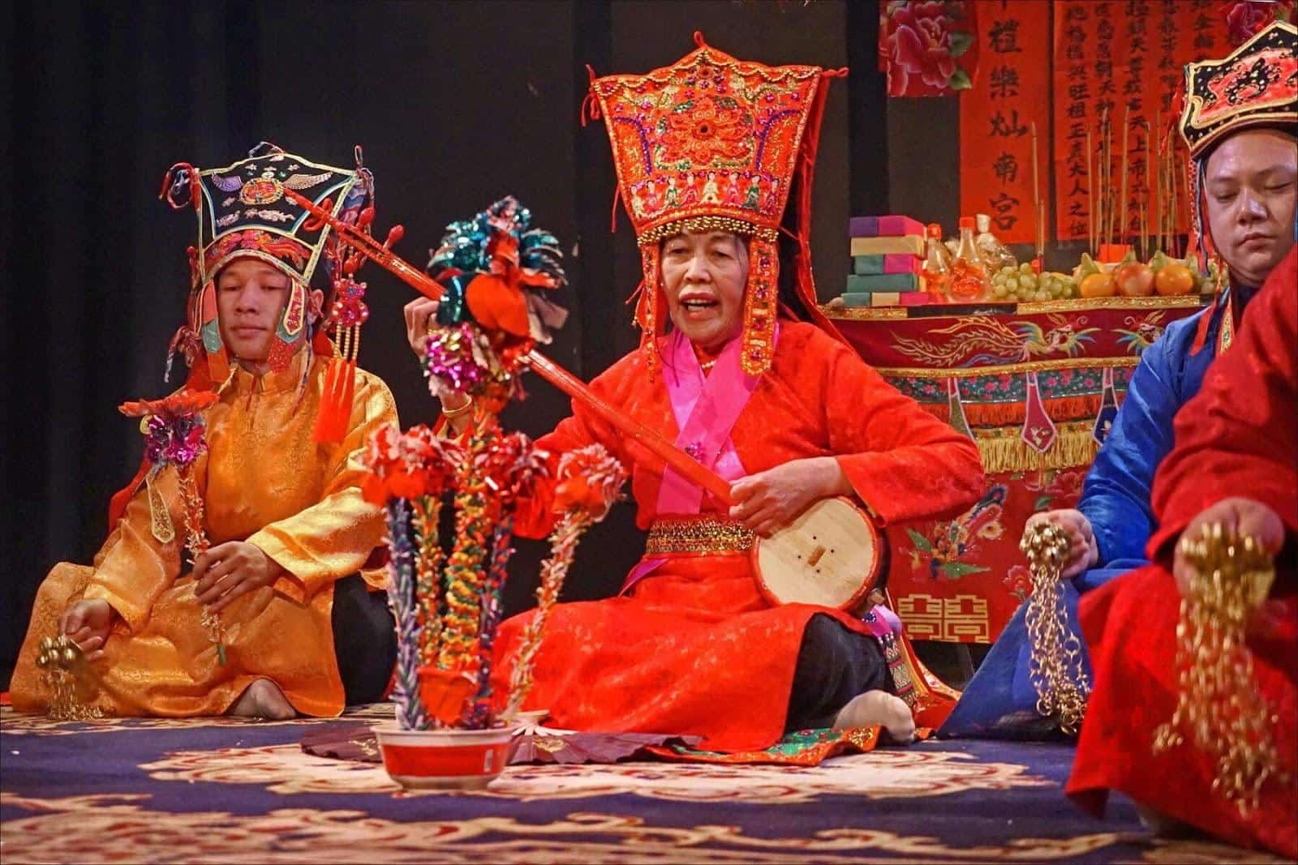
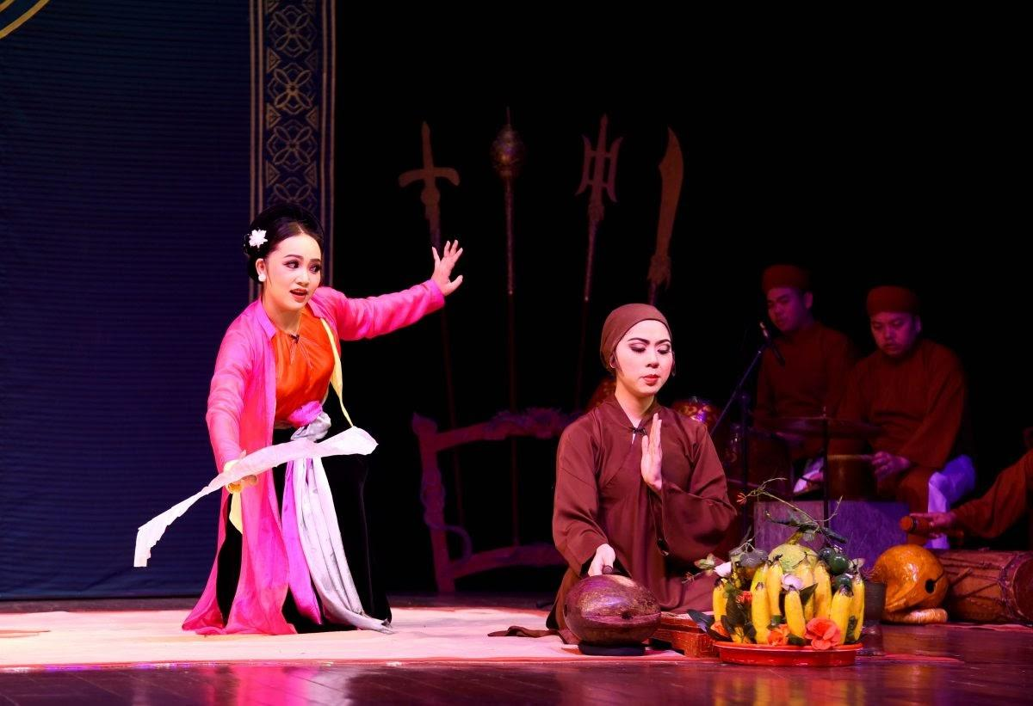
MỘT SỐ NGHỆ THUẬT CA HÁT DÂN GIAN
Ca trù
Hát then
Chèo

Slide 4
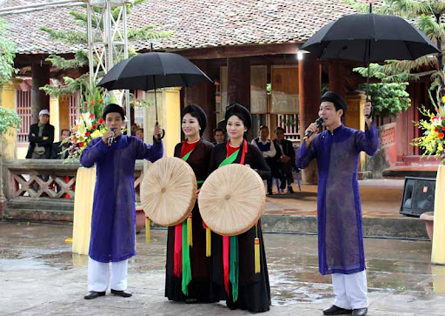
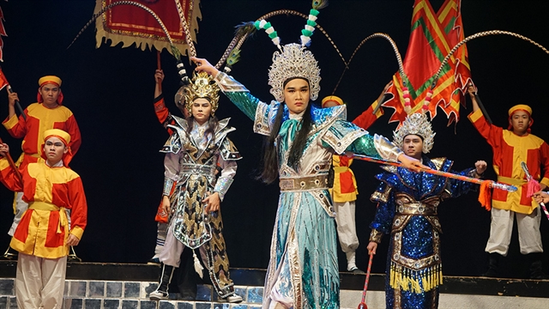
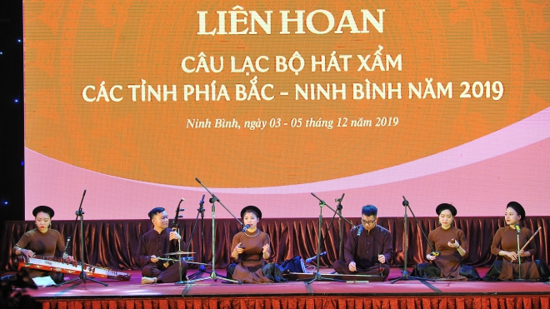
MỘT SỐ NGHỆ THUẬT CA HÁT DÂN GIAN
Dân ca quan họ Bắc Ninh
Cải lương
Hát xẩm

Slide 5
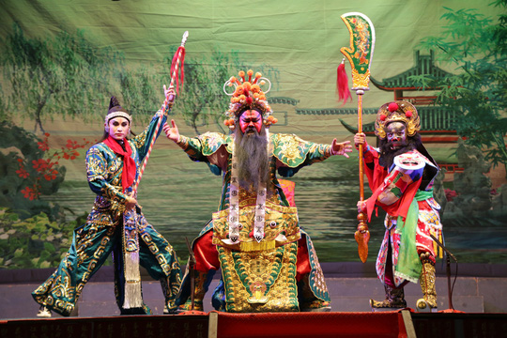
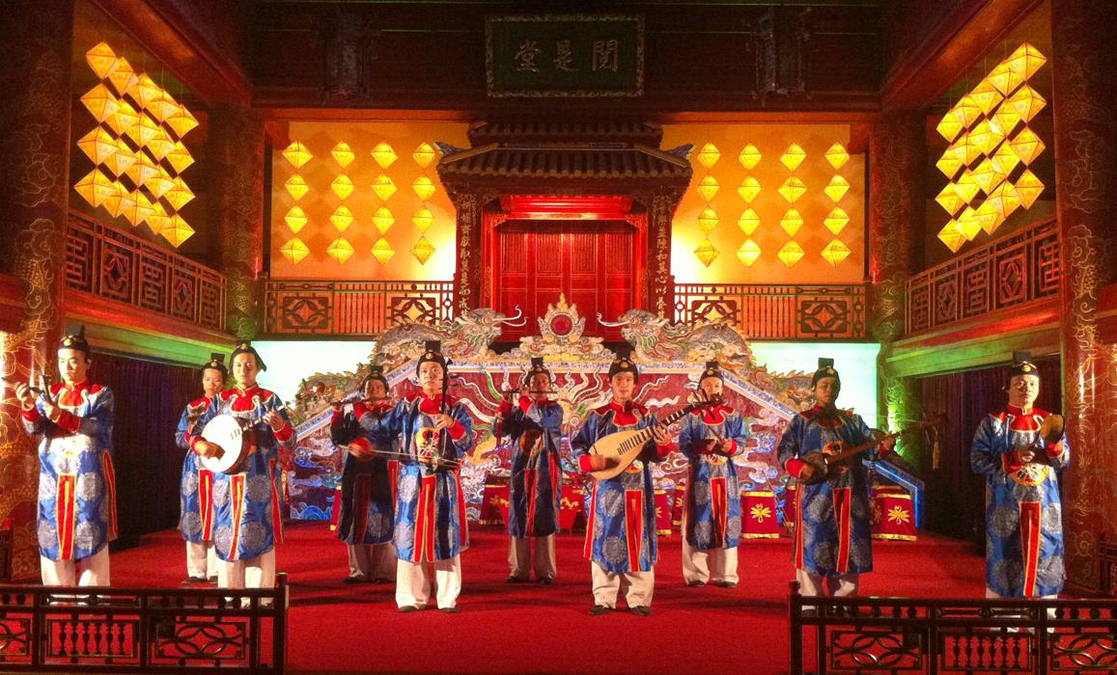
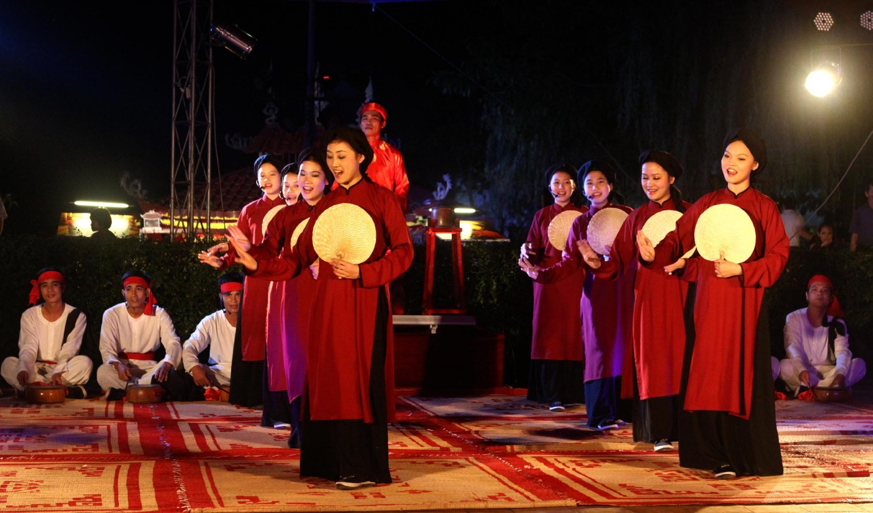
MỘT SỐ NGHỆ THUẬT CA HÁT DÂN GIAN
Nhã nhạc cung đình Huế
Tuồng
Hát xoan

Slide 6














TIẾT 22: THƯỜNG THỨC ÂM NHẠC: NGHỆ NHÂN HÀ THỊ CẦU
VÀ NGHE NHẠC: NGHE TRÍCH ĐOẠN XẨM THẬP ÂN

Slide 7

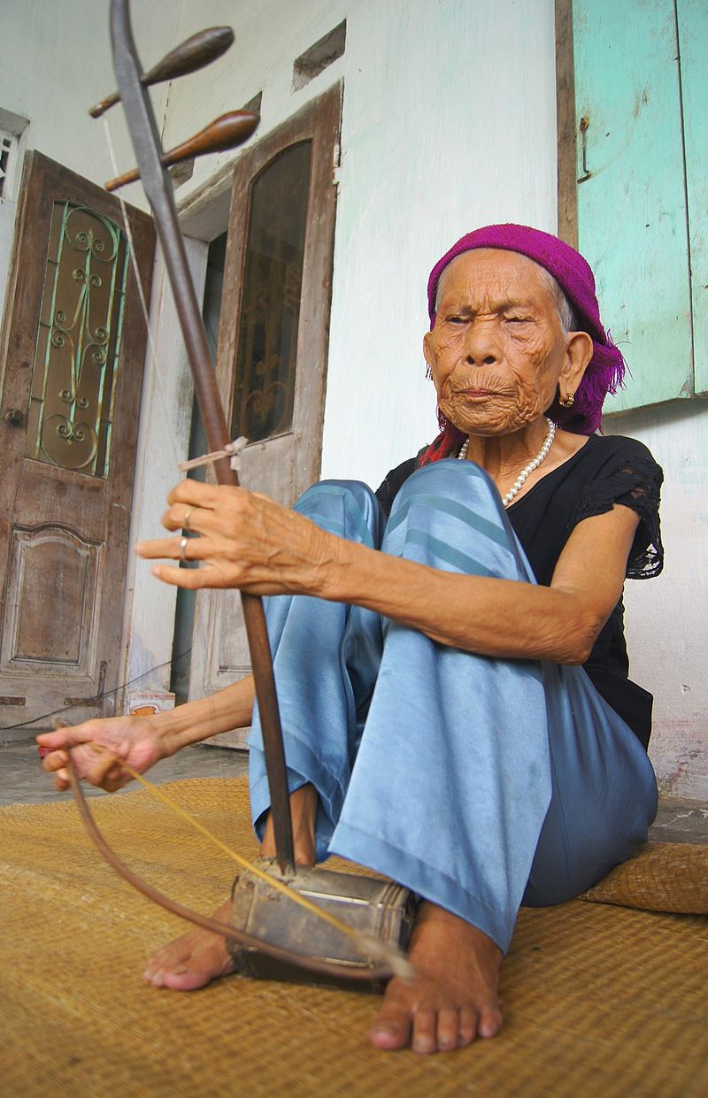



1. Tìm hiểu nghệ nhân Hà Thị Cầu
THẢO LUẬN NHÓM
Các em hãy đọc SGK trang 40 và tìm hiểu thông tin về nghệ nhân Hà Thị Cầu:
Năm sinh - năm mất.
Quê quán
Những đóng góp của nghệ nhân Hà Thị Cầu cho nghệ thuật hát Xẩm.
Giải thưởng

Slide 8
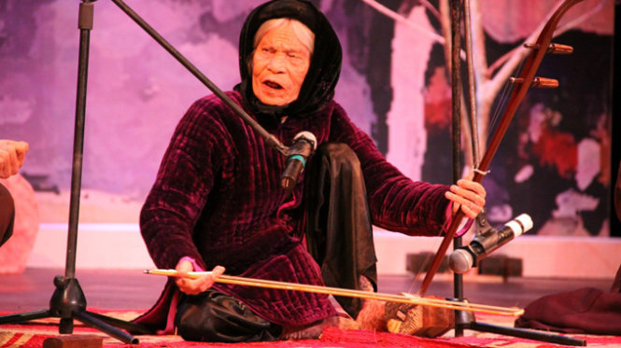

Nghệ nhân Hà Thị Cầu sinh năm 1928 và mất năm 2013
Quê quán: Nam Định
Bà là nghệ nhân xuất sắc, sinh ra trong gia đình có ba đời hát Xẩm.
Bà là người lưu giữ được nhiều làn điệu cổ của nghệ thuật hát Xẩm
Có khả năng đặt lời mới mang hơi thở thời đại cho các làn điệu Xẩm truyền thống.
Bà rong ruổi khắp làng quê để mang các làn điệu hát Xẩm đến cho mọi người.

Slide 9


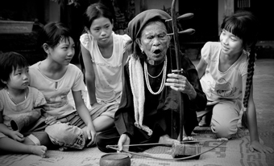



Cách hát của bà đậm yếu tố vang, rền, luyến láy của ca hát dân gian.
Tiếng hát của bà luôn lạc quan, tràn đầy nghị lực tạo nên một vẻ đẹp không thể trộn lẫn.
Năm 2004, bà được trao tặng danh hiệu Nghệ nhân dân gian, Huy chương vì sự nghiệp văn nghệ dân gian Việt Nam và danh hiệu Nghệ sĩ Ưu tú.

Slide 10
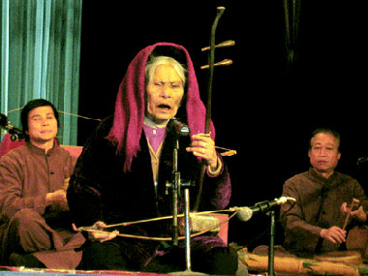
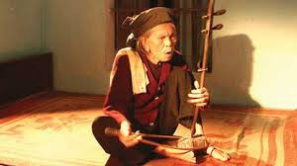


2. Nghe trích đoạn “Xẩm thập ân”

Slide 11

Em hãy nêu cảm nhận của mình về trích đoạn “Xẩm thập ân” do nghệ nhân Hà Thị Cầu trình bày mà em vừa nghe được.

Slide 12


LUYỆN TẬP
Các em hãy nêu lên cảm nghĩ của mình khi học về nghệ nhân Hà Thị Cầu và trích đoạn tác phẩm của bà.
Thông qua đó, các em hãy rút ra bài học cho bản thân sau khi nghe bài "Xẩm thập ân"

Slide 13
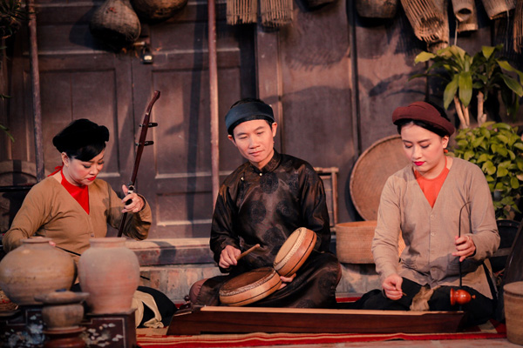
VẬN DỤNG
Em hãy nêu suy nghĩ của em về việc bảo vệ di sản văn hóa dân tộc

Slide 14
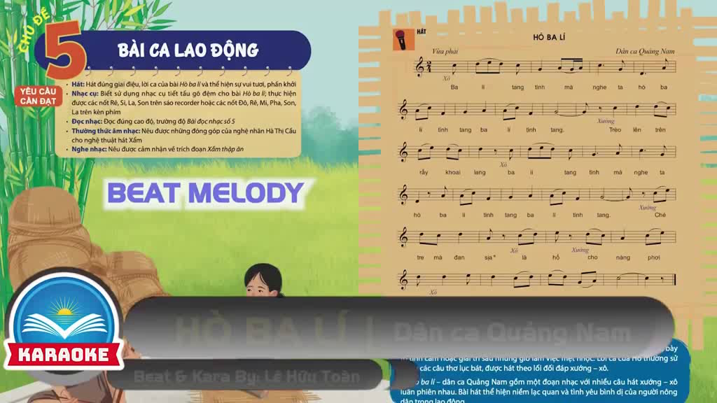
VẬN DỤNG
Em hãy cùng với bạn sáng tạo mẫu tiết tấu để gõ đệm cho bài hát “Hò ba lí”

Slide 15
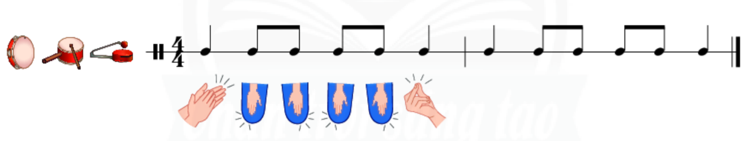

VẬN DỤNG
Thực hiện mẫu tiết tấu dưới đây bằng các nhạc cụ gõ và vận động cơ thể.

Slide 16


VẬN DỤNG
Đọc và chép lại giai điệu bài tập 3 (Góc Âm nhạc)
Sưu tầm thêm một số bài hát của nghệ nhân “Hà Thị Cầu” để nghe và chia sẻ với bạn vào buổi sau
Đọc và tìm hiểu trước nội dung chủ đề 6 “Cùng vui hòa ca”

Slide 17








CẢM ƠN CÁC EM
ĐÃ LẮNG NGHE BÀI GIẢNG!

